Slide 1

Dieta mediterranea

Slide 2
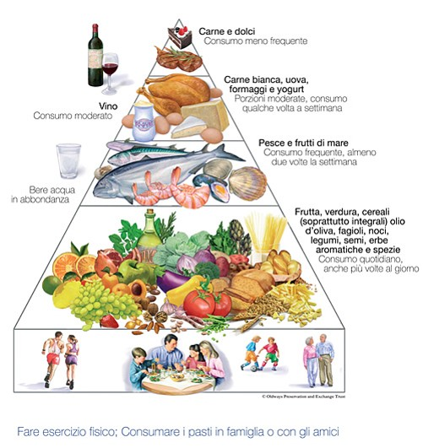

Slide 3
Dieta dieta super dieta LA DIETA MEDITERRNEA
Nuova dieta alimentare buonissima fa dimagrire in pochissimo tempo

Slide 4
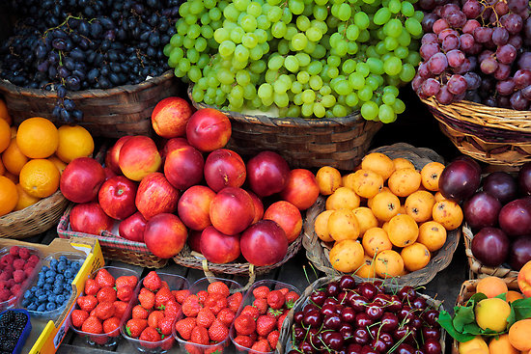

Slide 5
Regole per dimagrire
Ecco 15 preziose regole stilate dall'ANDID e che vi suggeriamo non solo in attesa della prova costume ma per una vita più sana.
1. Non saltate mai i pasti, a partire dalla colazione;
2. Inserite in ogni pasto una porzione di carboidrati (privilegiando quelli di tipo integrale e a scarso contenuto in grassi);
3. Inserite in ogni pasto principale una buona porzione di verdura;
4. Negli spuntini (massimo 2 al giorno) preferite la frutta;
5. Limitate la frequenza dei formaggi a 2-3 a settimana
6. Consumate il pesce almeno 2 volte a settimana
7. Inserire almeno 2-3 volte a settimana, in uno dei pasti principali, piatti unici quali:
INSALATONA CON PROSCIUTTO COTTO MAGRO O MOZZARELLA O TONNO ACCOMPAGNATA DA UNA PORZIONE DI PANE
PASTA O RISO FREDDO CONDITO CON VERDURE (POMODORINI, BASILICO, PISELLI, CAROTE, OLIVE, CAPPERI ECC.)
ZUPPA DI LEGUMI E CEREALI ACCOMPAGNATI DA UN CONTORNO DI VERDURA
8. Preferite i condimenti vegetali ai primi piatti (pomodoro, zucchine, melanzane, broccoletti, ecc.);
9. Limitate i sughi più ricchi (a base di ragù, pancetta, panna, ecc.) a 1-2 volte a settimana al massimo e fateli seguire da un contorno di verdure, senza aggiunta di un secondo;
10. Evitate la somma, nello stesso pasto, di alimenti con uguale funzione nutritiva (es. carne + formaggio, pane + pasta, patate + pane, ecc.);
11. Utilizzate metodi di cottura quali: bolliti, al vapore, in umido, alla griglia, brasati;
12. Utilizzate per ingredienti verdure, acqua o brodo vegetale, vino, salsa di pomodoro ed erbe aromatiche per ridurre a minimo i grassi di condimento;
13. Privilegiate l’olio extravergine d’oliva in minima quantità in cottura, aggiungendolo a crudo a fine cottura.
14. Limitate il consumo di dolci preferibilmente a fine pasto o a colazione, piuttosto che fuori pasto, preferibilmente al posto e non oltre altri alimenti, quali pane o pasta;
15. Bevete almeno 1½- 2 litri di liquidi al giorno (prevalentemente acqua) o bevande non zuccherate).
Insomma, c’è un modo per dimagrire senza diete ed è prestare attenzione alla propria alimentazione e alla propria salute ogni giorni.
.

Slide 6
CON LA COLLABORAZIONE DI: UMBERTO SCASSILLO,LORENZO PATRIZIO,SIRIA CORTIGLIA ,ULDERICO VILLANO E MICHELA GALOTTA

